Slide 1
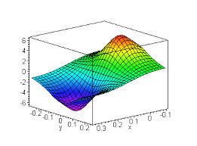
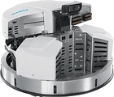
Master Automatisierung: VPJ Gewerk 2 Bahnplanung
HAW Hamburg, SoSe 2018, Robin Möller, Inke Heynen, Jan Gellermann

Slide 2
Gliederung
Konzept
Programmerklärung
Erfolge
Probleme
Terminplan

Slide 3
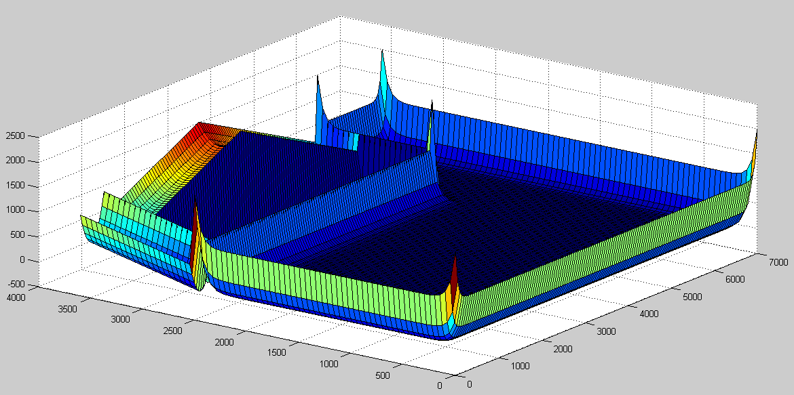
1. Konzept

Slide 4
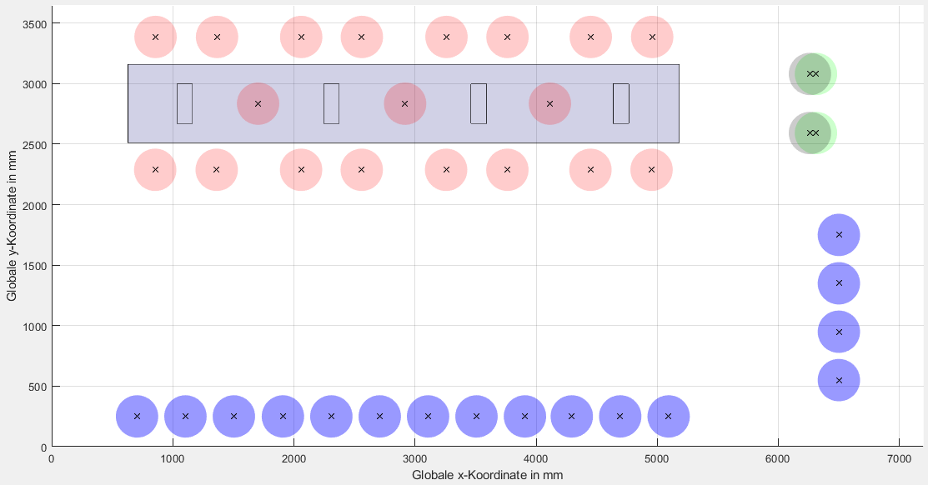
1. Konzept

Slide 5
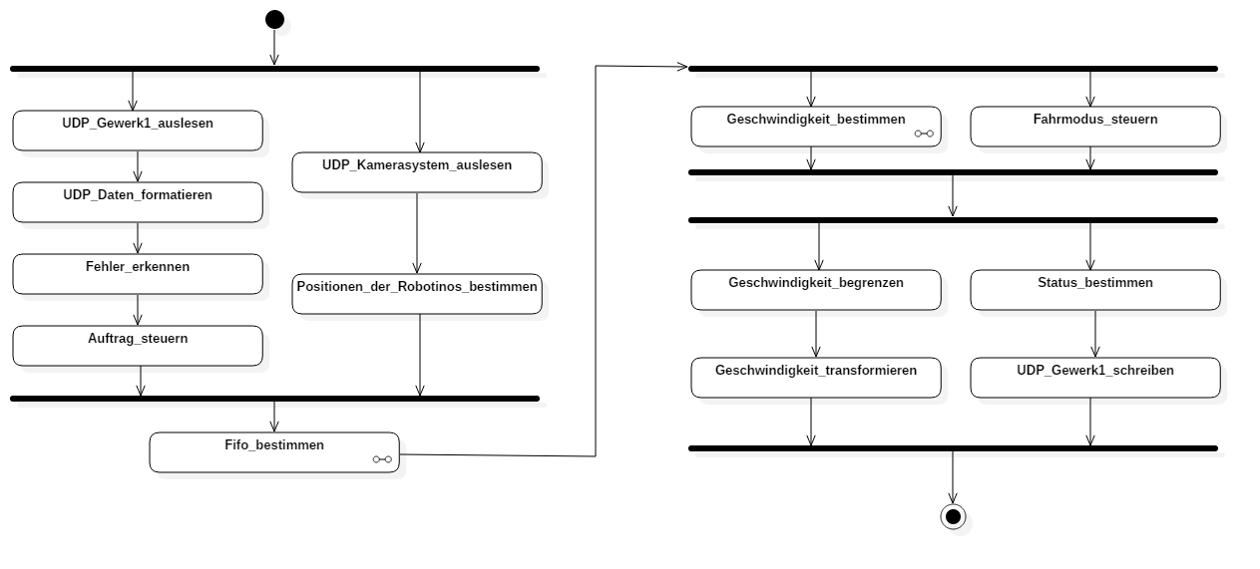
2. Programmerklärung

Slide 6
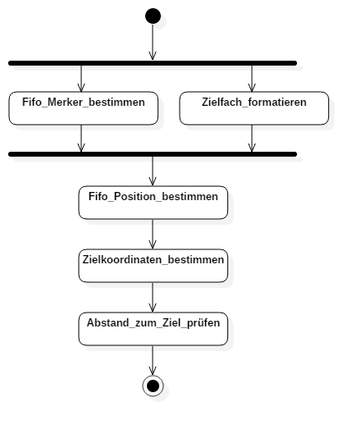
2. Programmerklärung
FiFo Erkennung:
Formel berechnet zugehörige FiFo-Plätze
Kameradaten werden ausgewertet
Freie FiFo-Position wird als neues Ziel zugewiesen
Sobald nächster Platz frei wird, neue Ziel Zuweisung
Im Fifo keine Infraroterkennung da Positionen sehr nah aneinander. Aufgrund von Platzmangel

Slide 7
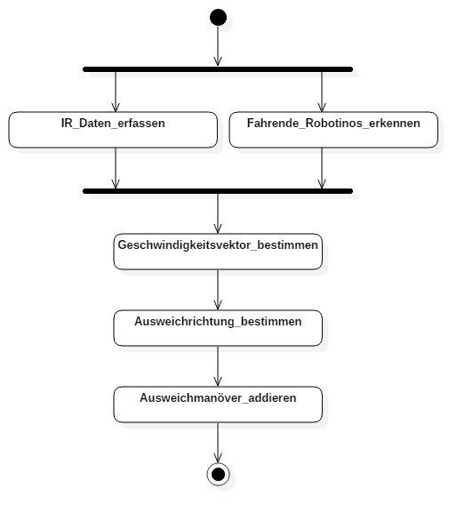
2. Programmerklärung
Geschwindigkeitsberechnung:
9 Sensordaten werden eingelesen.
Kameradaten

Slide 8
2. Programmerklärung
Potentialfelder für Hindernisse, Ziel und Fahrrinnen bzw. Rampen weitestgehend fertig (letzter Feinschliff bezüglich Intensitäten erforderlich)
Warten und Anstellen im FIFO
Auslesen der UDP-Daten zur Bestimmung der Roboterposition
Benutzung der IR-Sensoren
Ausweichen von statischen und dynamischen Hindernissen
Übergang von Transport in den Fertigungsbereich und wieder zurück (Übergabe an Gewerk 3)
Empfangen von einem Auftrag an die Roboter mittels UDP
Fahren in Warteposition falls kein neuer Auftrag ankommt

Slide 9
2. Erfolge
Potentialfelder sind perfektioniert.
Größe der Potentialfelder der einzelnen Robotinos so angepasst, dass Ausweichen problemlos funktioniert

Slide 10
3. Probleme
Übergabe vom Transport in den Fertigungsbereich wird nicht immer direkt erkannt (schon behoben)
Robotino stoppt sich willkürlich selbst nach Verbindung mit Gewerk 3 (schon von Gewerk3 behoben)
UDP Kommunikation mit Gewerk 1 zur Auftragsverteilung nicht möglich (teilweise behoben)

Slide 11
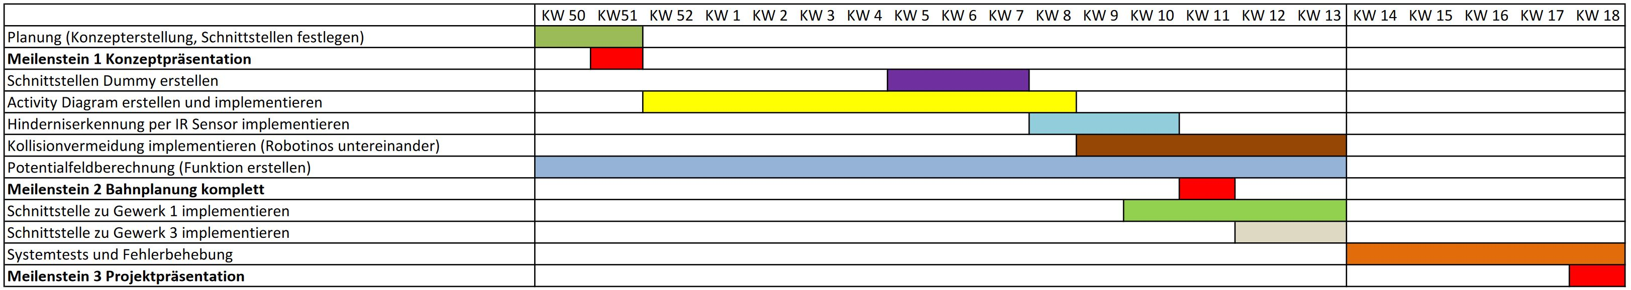
4. Terminplan
Was ist noch zu tun?
Schnittstelle mit Gewerk 1
Evtl. Einbindung des Robotino 2.0
Optimierung der schon vorhandenen Funktionen

